Slide 1


Il consumo di suolo, le trasformazioni territoriali e la perdita di servizi ecosistemici
Michele Munafò
ISPRA

Slide 2
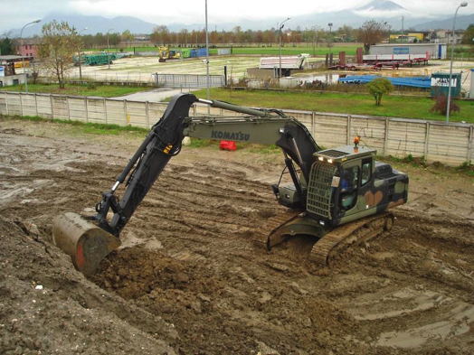
Cos’è il consumo di suolo?

Slide 3
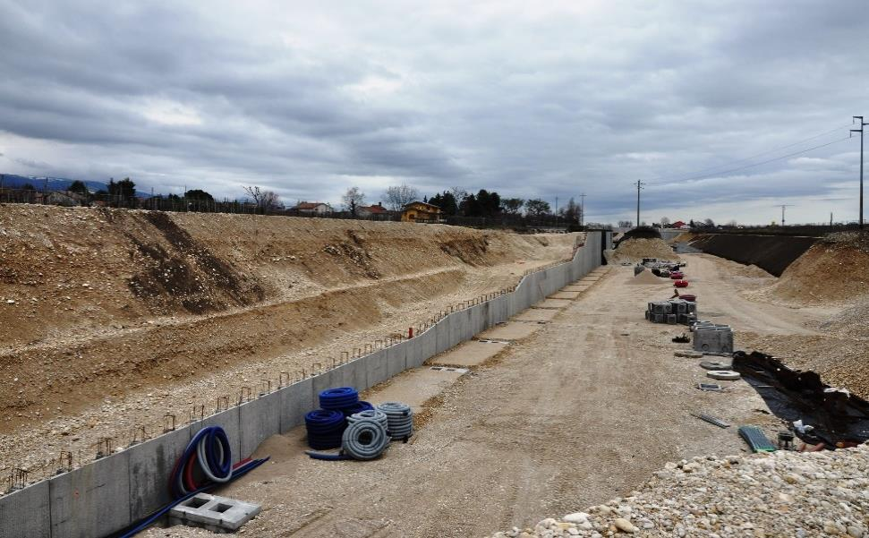
Cantiere della Pedementona nei pressi di Paulona (Vicenza)
Foto di Paolo Meneghini
477 ettari al 2017
477 ettari al 2017

Slide 4
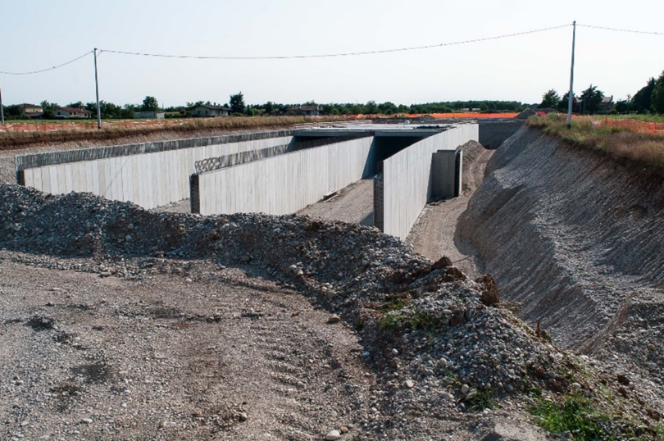
Cantiere della Pedementona nei pressi di Trevignano (Treviso)
Foto di Alberto Sfoggia

Slide 5

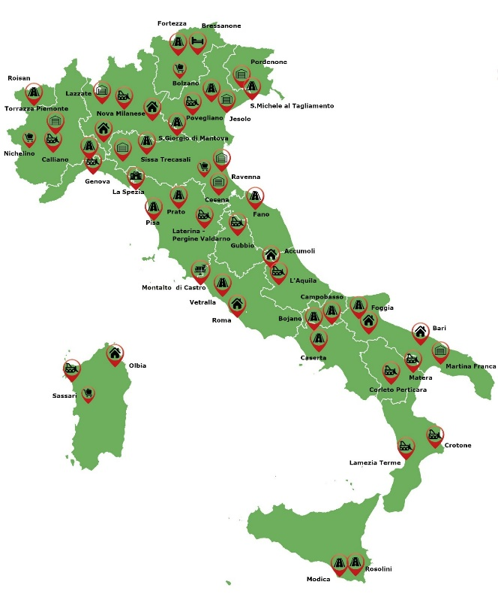
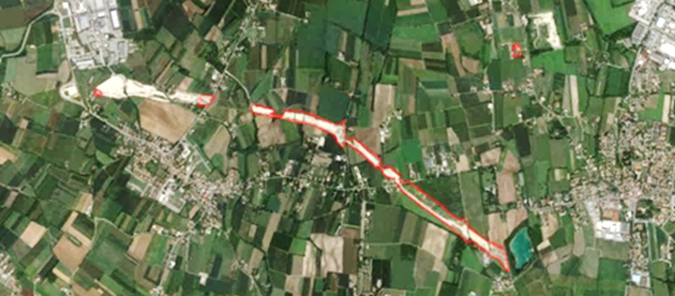
Uno dei cantieri della Pedemontana. 127 ettari tra Treviso e Vicenza nel 2017 (477 in totale finora)

Slide 6
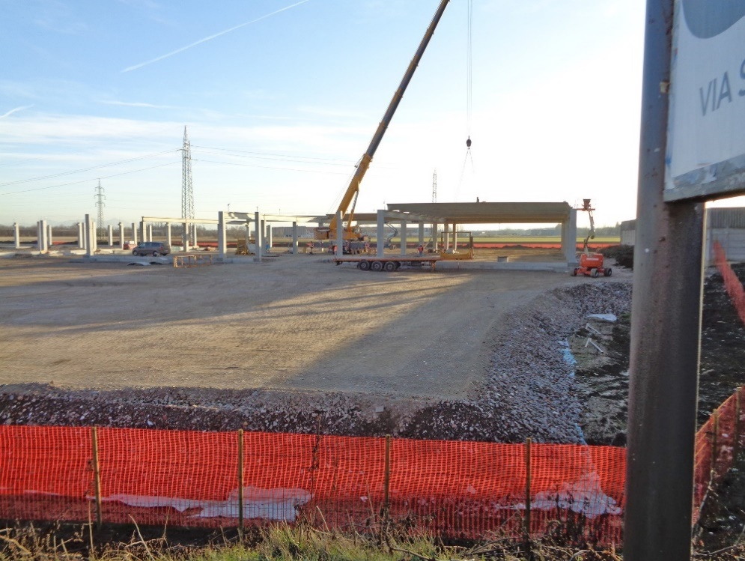
Nuova edilizia commerciale ad Alessandria
Foto di Carlo Poggio

Slide 7
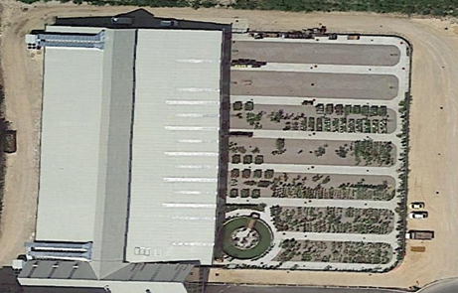
Centro commerciale nel comune di Martignacco (UD)

Slide 8
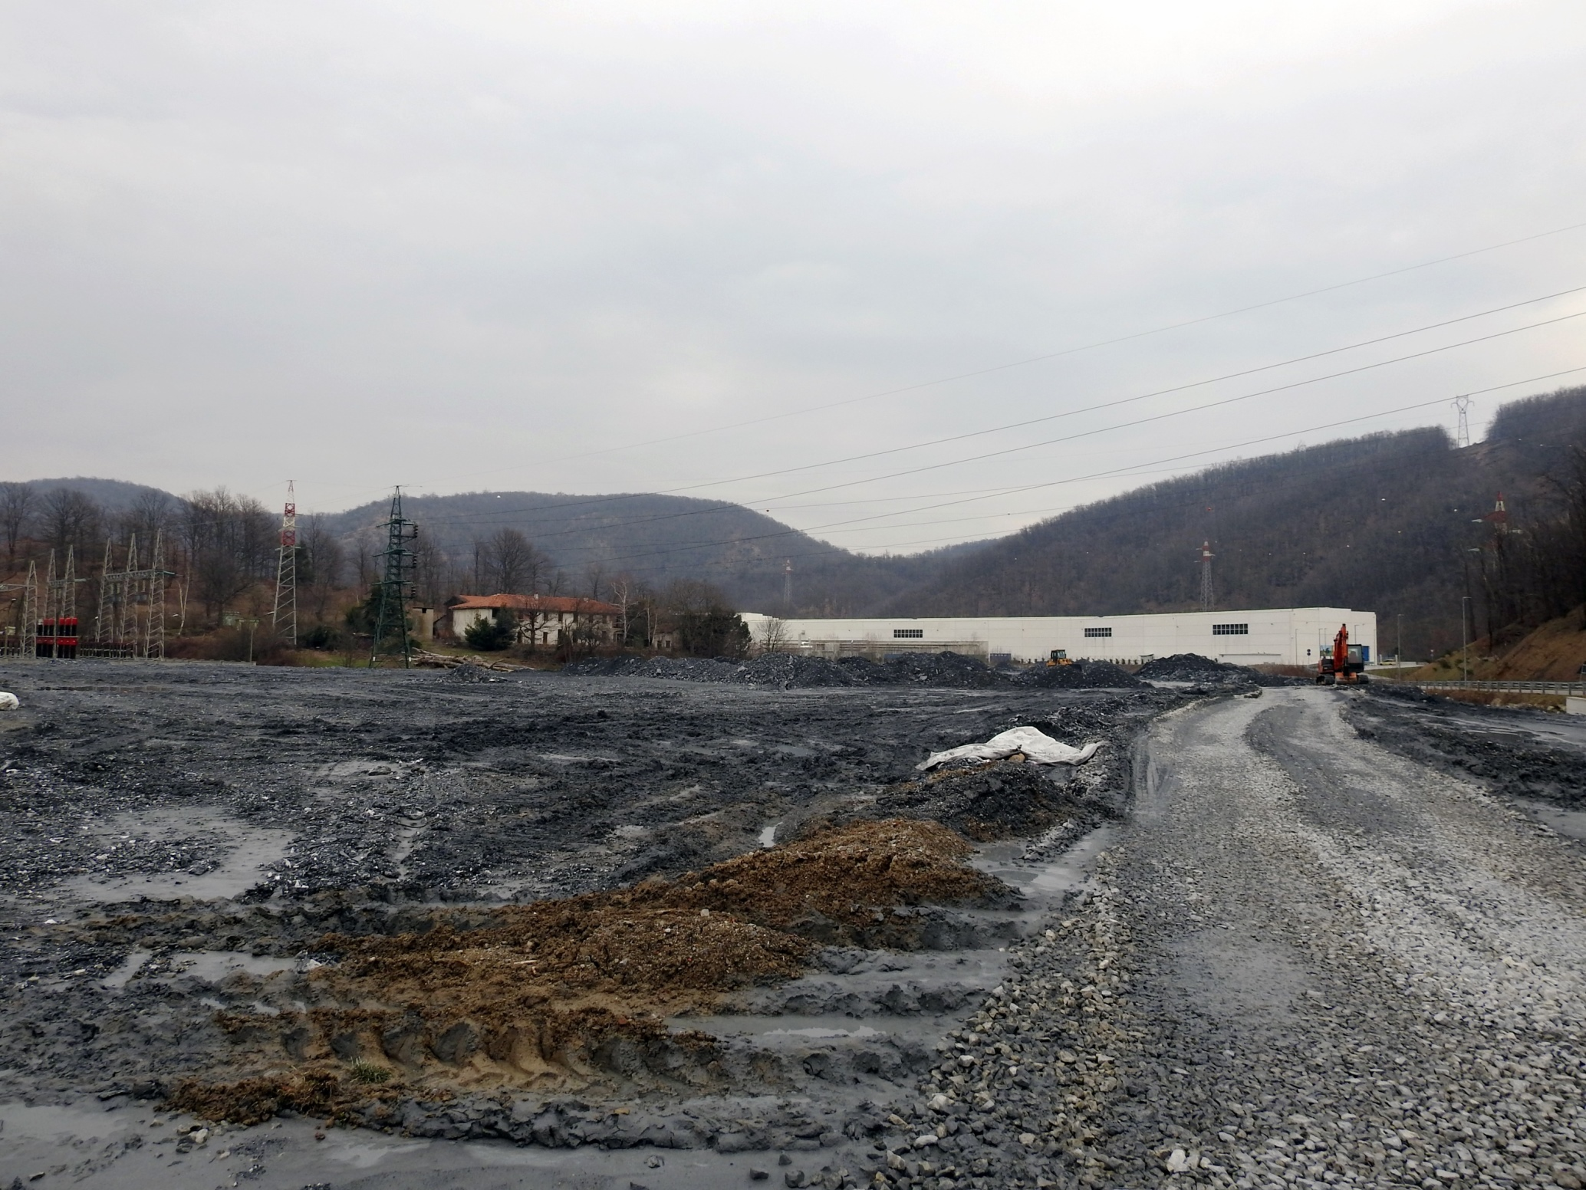
Nuovo insediamento industriale a Cairo Montenotte (Savona)
Foto di Gianni Ciarlo

Slide 9
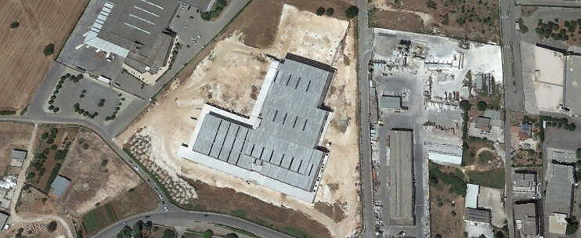
Zona industriale di
Martina Franca (TA)

Slide 10
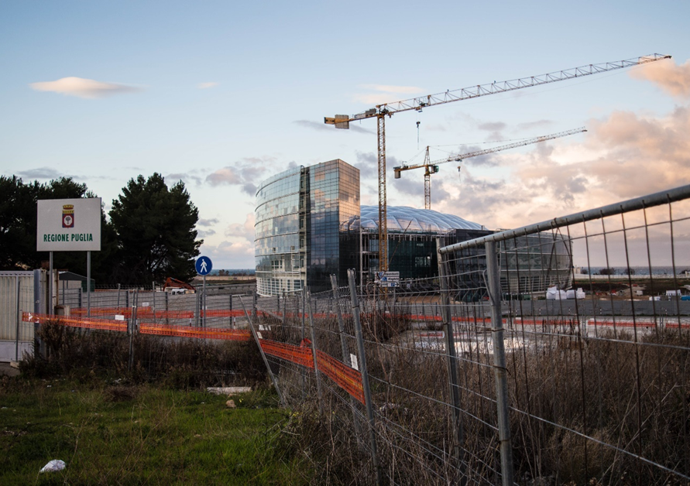
Nuovo edificio a Bari
Foto di Camilla Piergiovanni

Slide 11
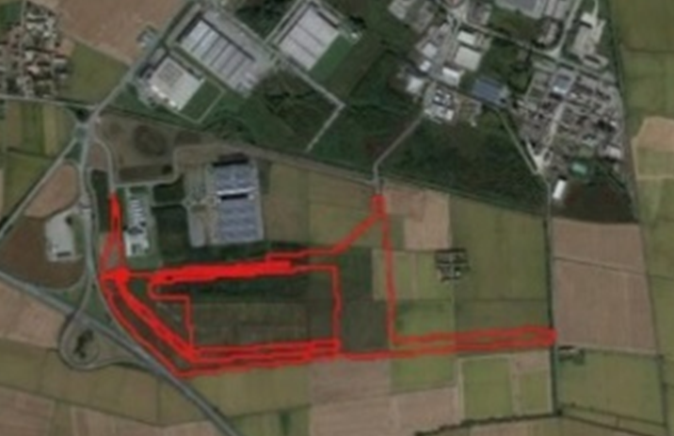
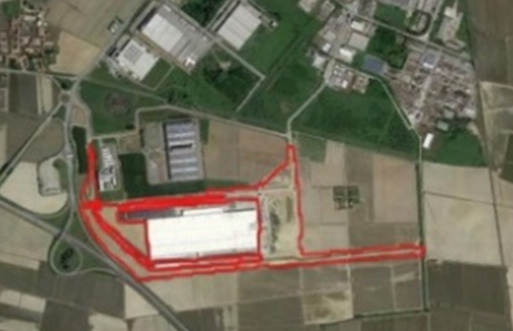
1 km
Nuovo magazzino di uno dei colossi mondiali dell’e-commerce costruito nel 2017 nel comune piemontese di Vercelli (40 ettari)

Slide 12
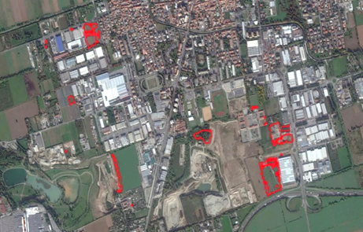
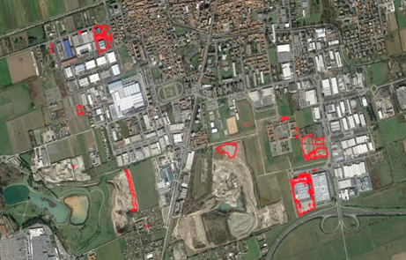
Densificazione del tessuto urbanizzato pre-esistente, con realizzazione di nuovi insediamenti industriali e commerciali (Nova Milanese - MB)

Slide 13
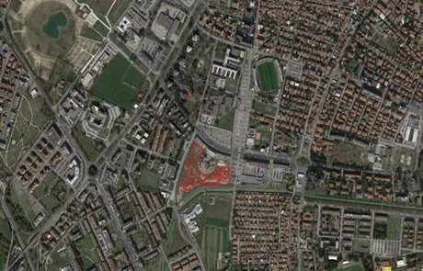
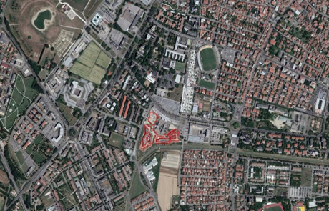
Densificazione urbana a Ravenna

Slide 14
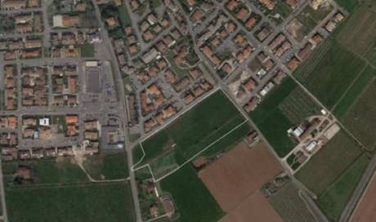
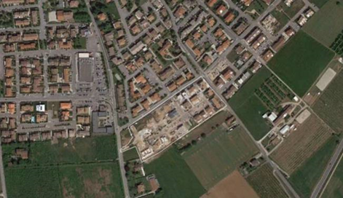
Nuovi edifici residenziali a Valeggio sul Mincio (VR)

Slide 15
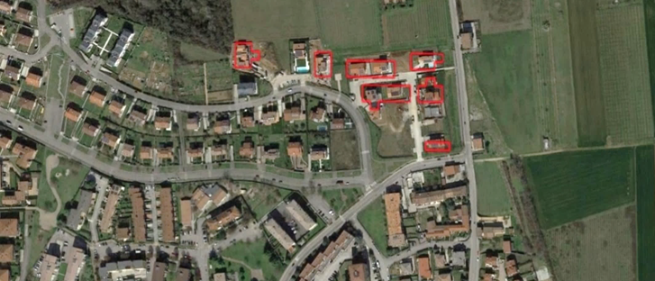
Nuova edilizia
residenziale a Verona

Slide 16
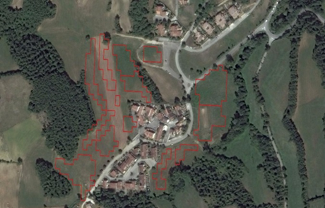
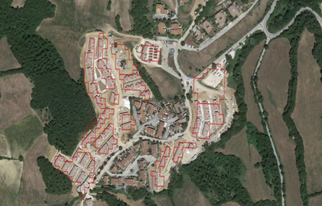
Soluzioni abitative di emergenza ad Amatrice (RI)

Slide 17
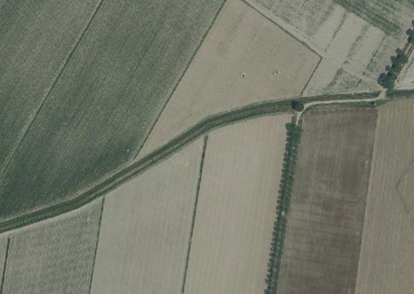
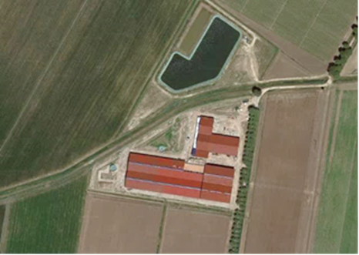
Nuova azienda agricola a Cortellazzo (VE)

Slide 18
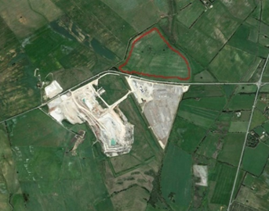
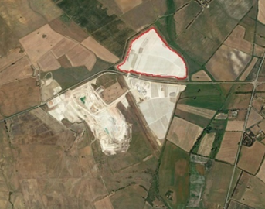
Ampliamento di attività estrattive Casa S’Aliderru (SS)

Slide 19
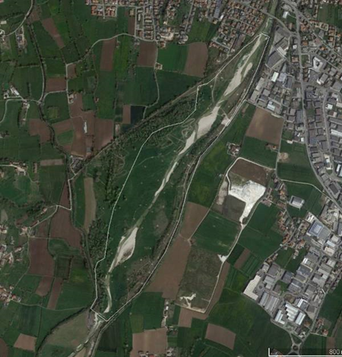
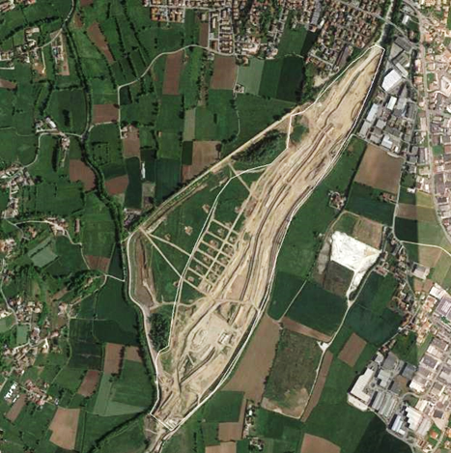
Bacino di laminazione del fiume Agno-Guà (Vicenza)

Slide 20
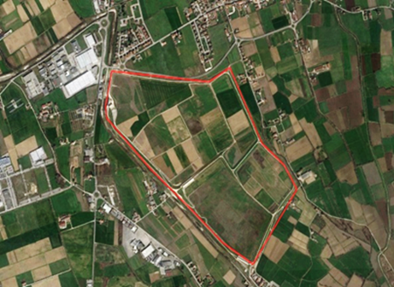
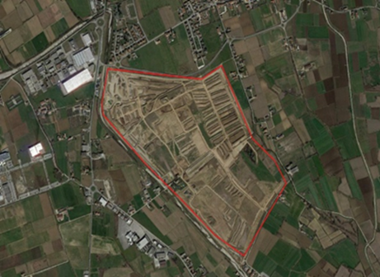
Ripristino delle aree di cantiere per la creazione delle casse di espansione per il Torrente Timonchio nel comune di Caldogno (Vicenza)

Slide 21
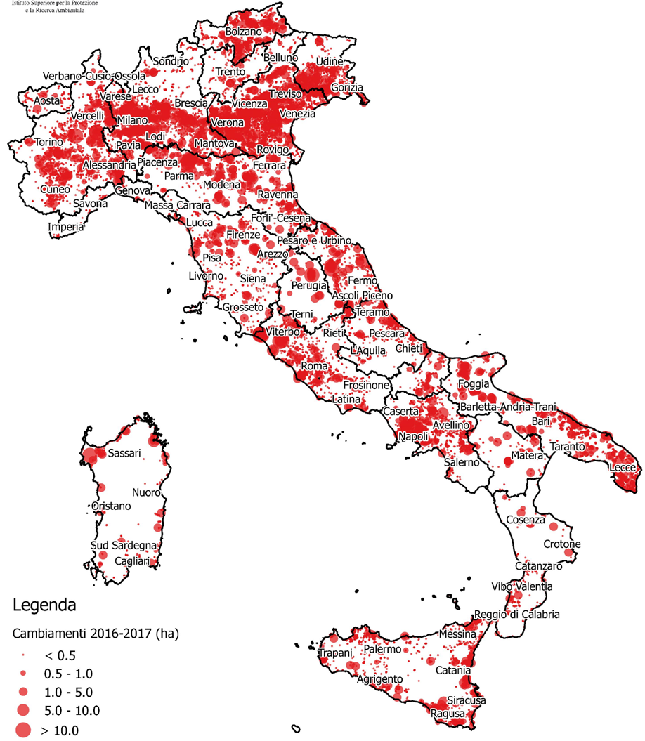

603 ha LOMBARDIA
28 ha
VALLE D’AOSTA
1.134 ha VENETO
5.200
456 ha EMILIA ROMAGNA
22 ha LIGURIA
ETTARI (NETTI) CONSUMATI
(2016-2017)
36 ha ROMA
2
35 ha BASILICATA
METRI QUADRATI OGNI SECONDO

Slide 22
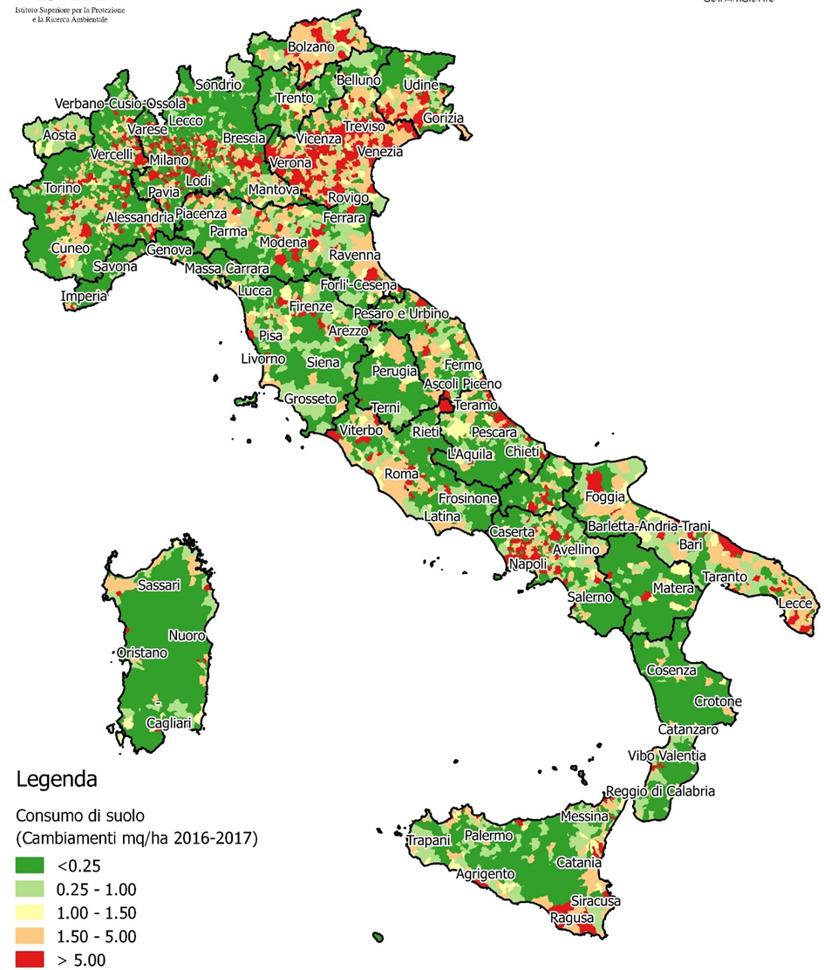
0,65% BOLZANO
0,71% VERONA
0,67% VICENZA
5.200
ETTARI (NETTI) CONSUMATI
(2016-2017)
0,91% VITERBO
0,11% ROMA
2
METRI QUADRATI OGNI SECONDO

Slide 23
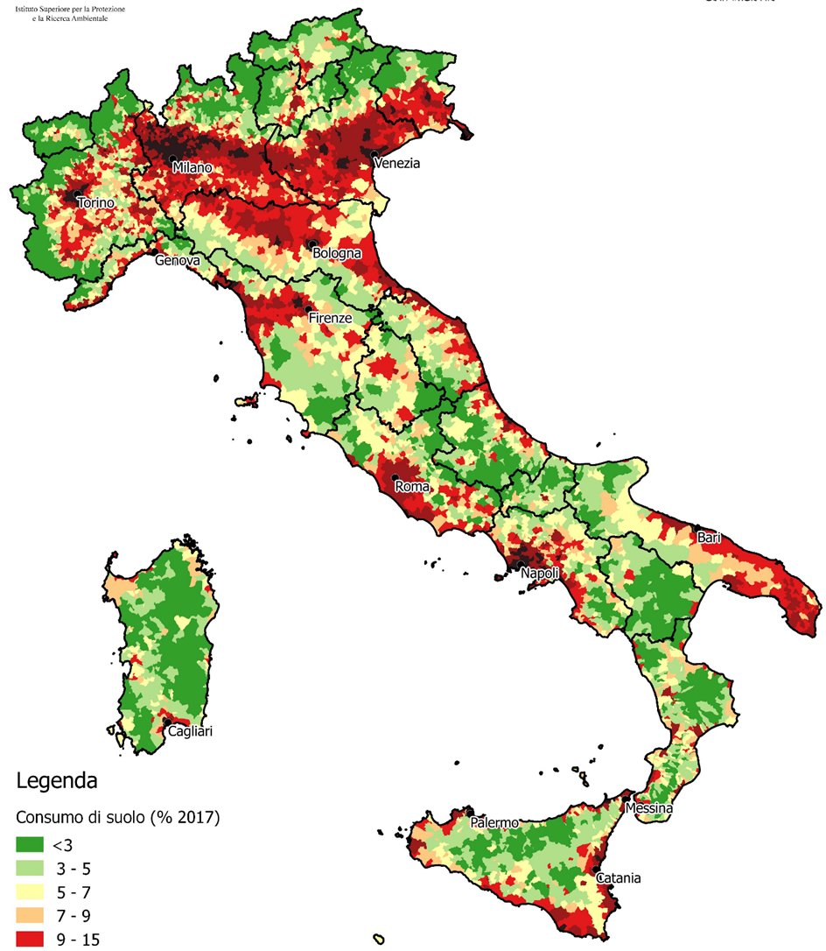

12,99% LOMBARDIA
2,91%
VALLE D’AOSTA
12,35% VENETO
7,65%
IL CONSUMO DI SUOLO IN ITALIA
3,75% SARDEGNA
23.063
10,36% CAMPANIA
3,40% BASILICATA
CHILOMETRI QUADRATI (2017)

Slide 24
Consumo di suolo in Europa
Fonte: Eurostat, 2017

Slide 25
Incremento dell’impermeabilizzazione del suolo in Europa
Fonte: EEA, 2017

Slide 26
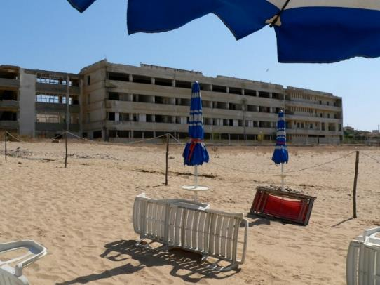
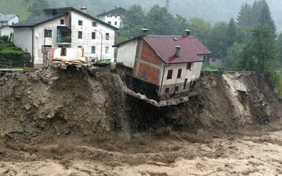
23,4%
LA FASCIA COSTIERA ENTRO I 300 METRI È CONSUMATA AL
11,6%
DEL TOTALE DEL SUOLO COPERTO ARTIFICIALMENTE IN ITALIA RICADE IN ZONE A PERICOLOSITÀ IDRAULICA
11,9%
LA FASCIA ENTRO I 150 METRI DAI CORPI IDRICI È CONSUMATA AL
7,6%
IN AREE CLASSIFICATE A PERICOLOSITÀ DA FRANA

Slide 27

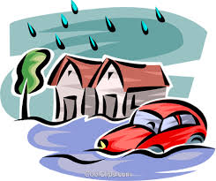
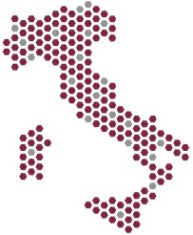





La «densità» del consumo di suolo (2016-2017)

Slide 28
Dove abbiamo consumato il suolo nell’ultimo anno?
 | Ettari | Edifici (%)
Italia | 5.211 | 14,7
Pianura | 4.259 | 15,1
Collina | 496 | 13,6
Montagna | 456 | 11,3
Aree protette | 84 | 21,5
Costa (0-300m) | 62 | 16,5
Costa (300-1.000m) | 141 | 14,6
Pericolosità idraulica media | 789 | 13,3
Pericolosità da frana | 318 | 12,0
Pericolosità sismica (alta) | 1.857 | 14,1
Tutela paesaggistica | 1.331 | 12,1

Slide 29

Consumo di suolo nei comuni italiani

Slide 30

Consumo marginale di suolo nei comuni italiani (nuovo consumo/nuovi abitanti)
Italia

Slide 31

Cosa abbiamo perso?

Slide 32
Lo stato del territorio
Carta della copertura del suolo (2017)

Slide 33


Lo stato del territorio
Carta della copertura del suolo (2017)

Slide 34
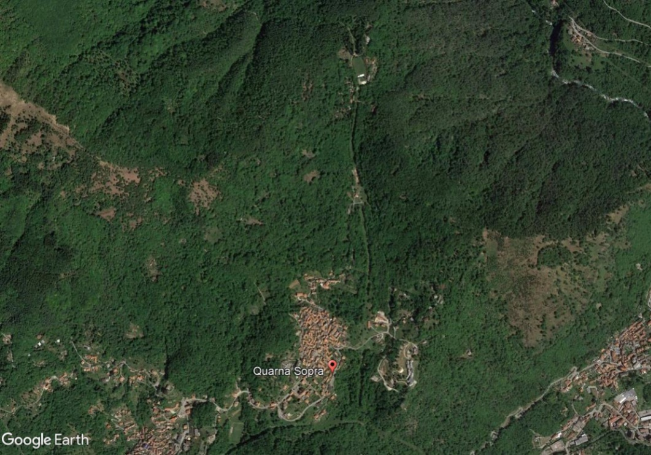
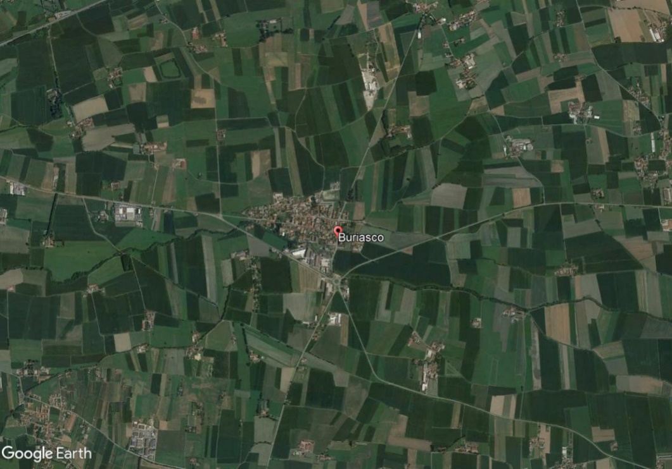
Lo stato del territorio
Indice di copertura arborea
98,34%
Buriasco (Torino)
Quarna Sopra (Verbano-Cusio-Ossola)
0,01%

Slide 35


L’evoluzione del territorio
Variazione % 2012-2017
Carta degli ambiti di uso del suolo (2012-2017)

Slide 36
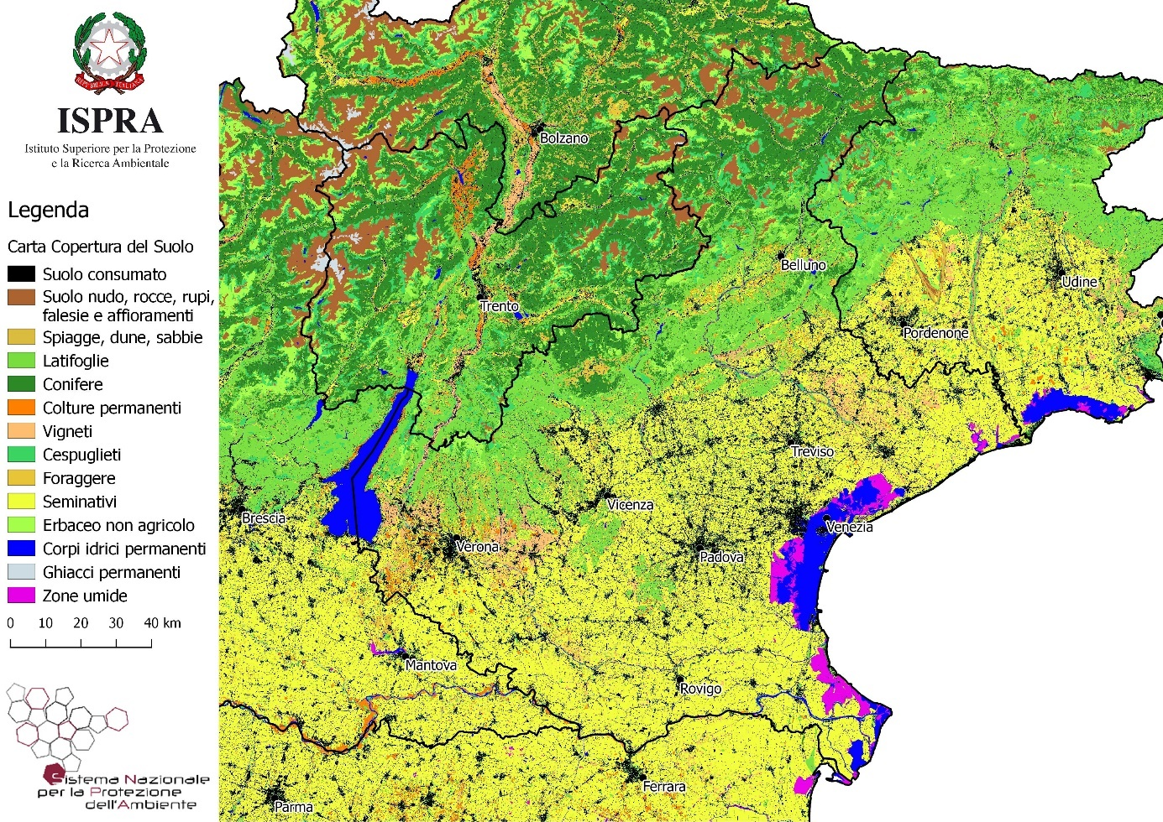


Slide 37
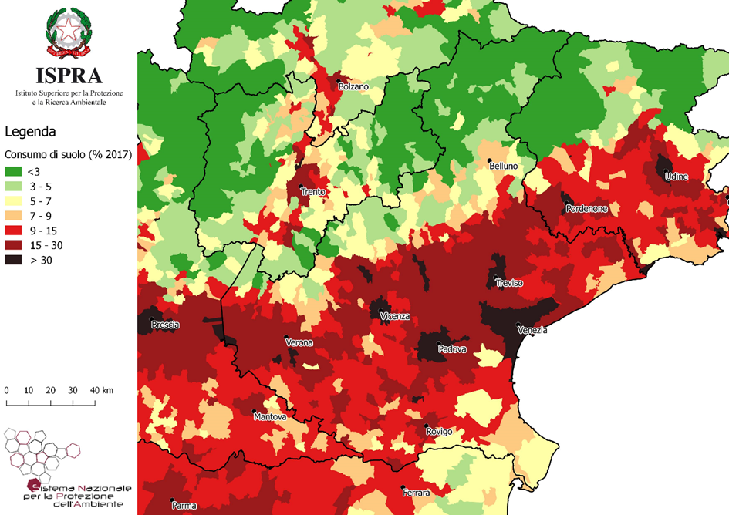

Slide 39


Slide 40
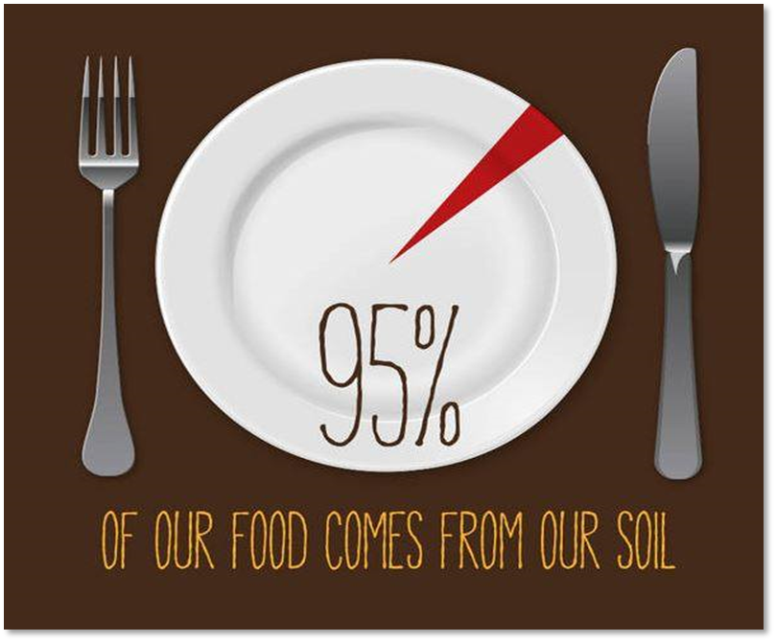

Slide 41
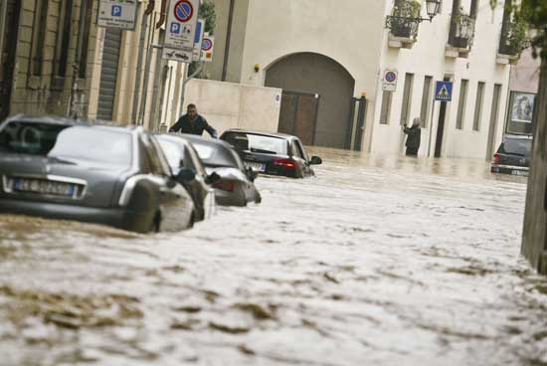
200 milioni
DI METRI CUBI L’ANNO
PER L’INCREMENTO DEL RUSCELLAMENTO DOVUTO ALLA MAGGIORE IMPERMEABILIZZAZIONE DEL SUOLO TRA IL 2012 E IL 2017

Slide 42
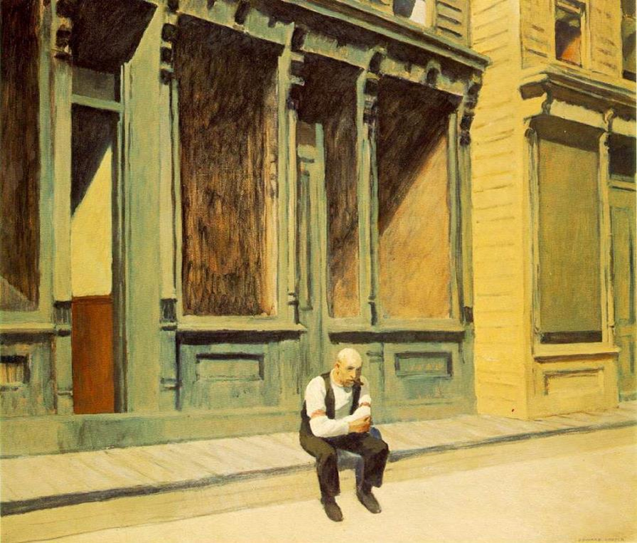
+0,6°C
AUMENTO MEDIO DI TEMPERATURA
OGNI 20 ha CAMBIATI SU km² DI SUPERFICIE
Sunday, Edward Hopper
The Phillips Collection, Washington, D.C.

Slide 43
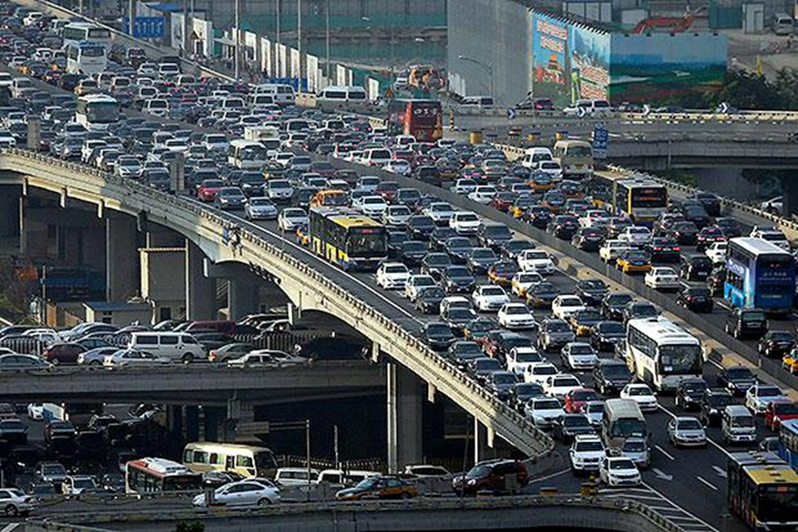
1,5 milioni
TONNELLATE DI CARBONIO PERSE

Slide 44
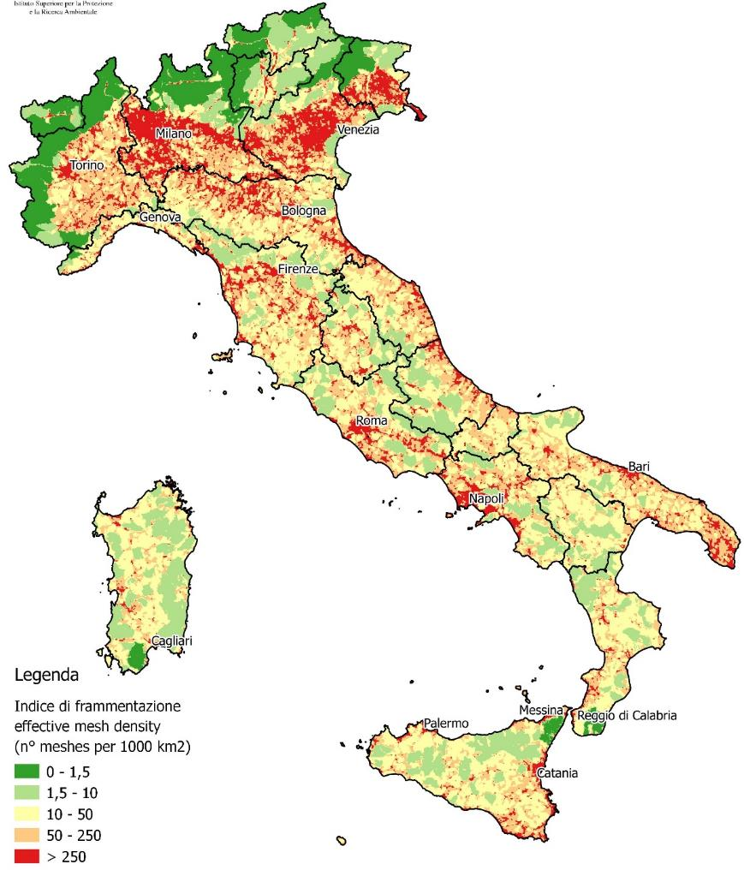
38%
LA PERCENTUALE DEL TERRITORIO ITALIANO CON FRAMMENTAZIONE ELEVATA O MOLTO ELEVATA

Slide 45
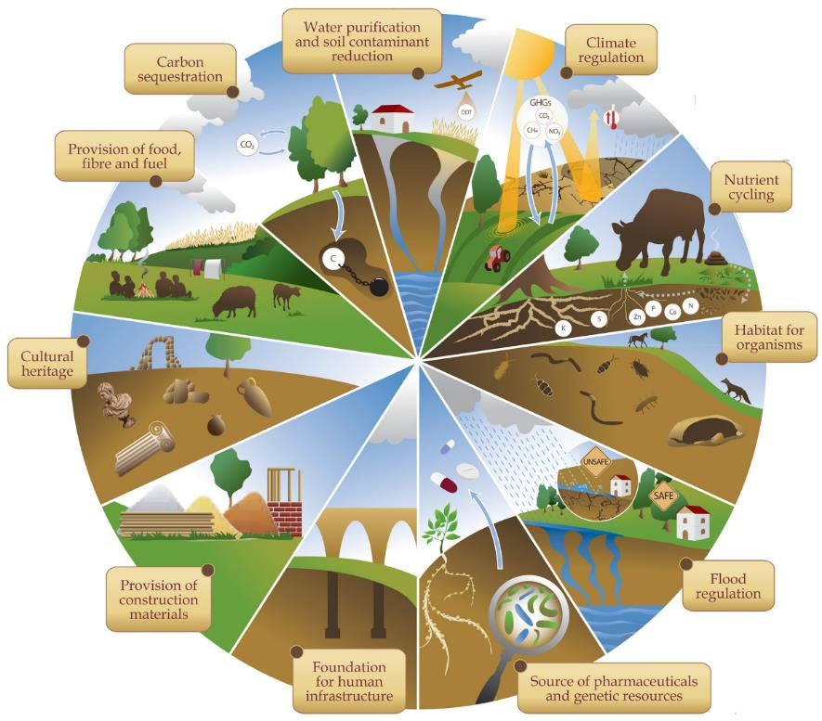
I costi del consumo di suolo
2 miliardi
DI EURO L’ANNO
I COSTI DOVUTI ALLA PERDITA DEI SERVIZI ECOSISTEMICI A CAUSA DEL CONSUMO DI SUOLO AVVENUTO TRA IL 2012 E IL 2017

Slide 46
E in futuro?
Scenari di nuovo consumo di suolo in Italia tra il 2017 e il 2050
( in km² per anno e in km² complessivi )

Slide 47
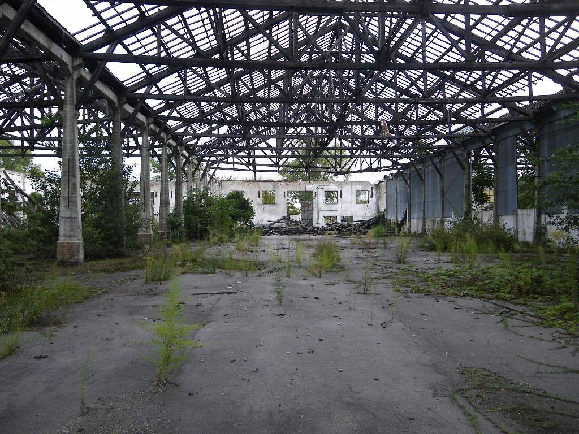

Slide 48

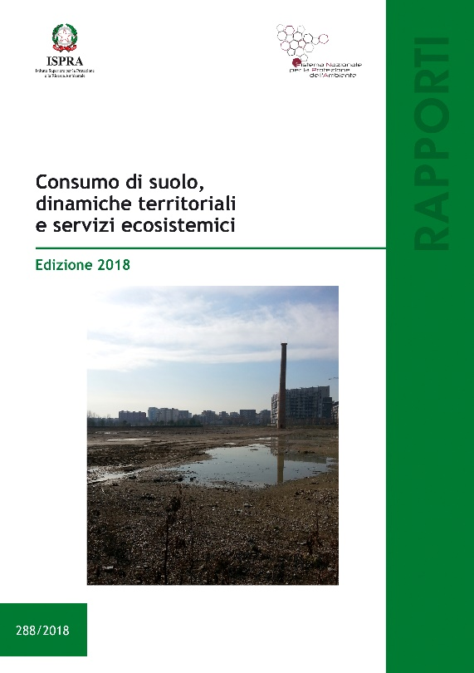
Consumo di suolo, dinamiche territoriali e servizi ecosistemici
www.consumosuolo.
isprambiente.it
Michele Munafò - ISPRA
michele.munafo@isprambiente.it
@mic_mun

